Slide 1


Redis集群源码解析
马士兵教育 老猫

Slide 2

目录
▷ Cluster定义
▷ 槽位定义
▷ Cluster启动
▷ 节点通信
▷ 节点下线
▷ 设计思想和优势

Slide 3
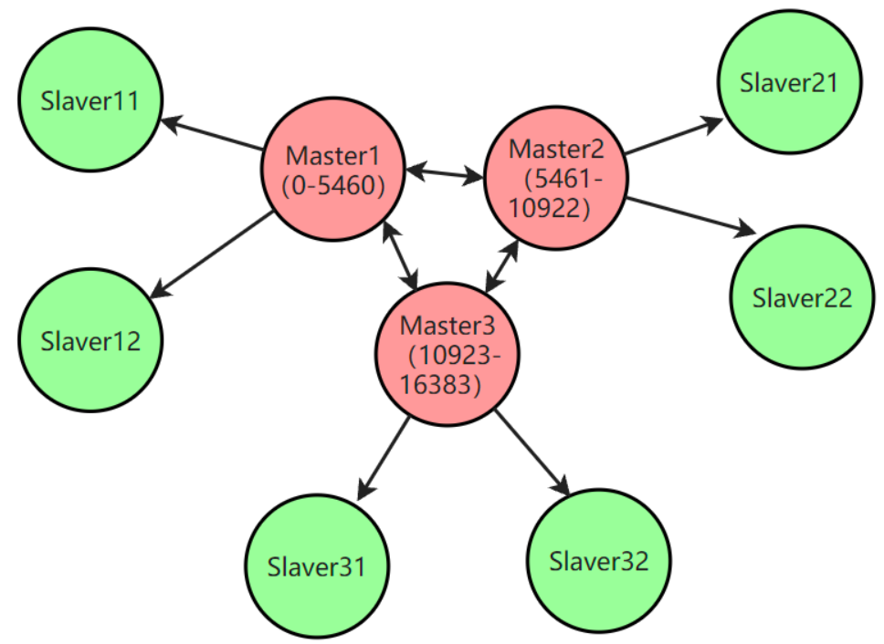
Cluster定义

Slide 4
槽位定义
▷ clusterState
▷ clusterNode

Slide 5
clusterState
▷ 集群状态
▷ 主要属性

Slide 6
槽位定义
▷ clusterState
▷ clusterNode

Slide 7
clusterNode
▷ 集群节点
▷ 主要属性

Slide 8
集群启动
▷ 节点启动
▷ 节点握手
▷ 指派槽位
▷ 建立主从关系

Slide 9
节点启动
▷ 在initServer中调用clusterInit
▷ clusterInit：集群初始化

Slide 10
集群启动
▷ 节点启动
▷ 节点握手
▷ 指派槽位
▷ 建立主从关系

Slide 11
节点握手
▷ cluster meet ip port
▷ 在clusterCommand调用clusterStartHandshake函数
▷ clusterStartHandshake

Slide 12
集群启动
▷ 节点启动
▷ 节点握手
▷ 指派槽位
▷ 建立主从关系

Slide 13
指派槽位
▷ redis -cli cluster addslots {0..5460}
▷ 在clusterCommand调用clusterAddSlot函数
▷ clusterAddSlot

Slide 14
集群启动
▷ 节点启动
▷ 节点握手
▷ 指派槽位
▷ 建立主从关系

Slide 15
建立主从关系
▷ cluster replicate master_nodeid
▷ 在clusterCommand调用clusterSetMaster函数
▷ clusterSetMaster

Slide 16
节点通信
▷ Gossip算法
▷ 消息定义
▷ 建立连接
▷ 节点握手

Slide 17
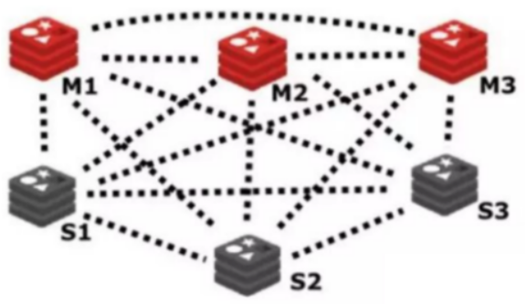
Gossip算法

Slide 18
节点通信
▷ Gossip算法
▷ 消息定义
▷ 建立连接
▷ 节点握手

Slide 19
消息定义
▷ 消息结构体：clusterMsg
▷ 消息体：clusterMsgData

Slide 20
节点通信
▷ Gossip算法
▷ 消息定义
▷ 建立连接
▷ 节点握手

Slide 21
建立连接
▷ 在serverCron中触发clusterCron
▷ clusterCron

Slide 22
节点通信
▷ Gossip算法
▷ 消息定义
▷ 建立连接
▷ 节点握手

Slide 23
节点握手
▷ 在clusterReadHandler中调用clusterProcessPacket
▷ clusterProcessPacket

Slide 24
节点下线
▷ 主观下线
▷ 客观下线

Slide 25
主观下线
▷ 在clusterCron中判定

Slide 26
节点下线
▷ 主观下线
▷ 客观下线

Slide 27
客观下线
▷ 在clusterProcessGossipSection中调用markNodeAsFailingIfNeeded
▷ markNodeAsFailingIfNeeded

Slide 28
设计思想和优势
▷ Cluster机制分布式存储
▷ 集群命令处理
▷ 主观下线和客观下线的判定

